Slide 1

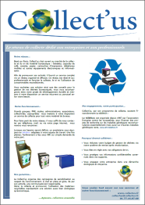

Devis rapide en 30 minutes
Demandez notre documentation
Recevez une urne de test gratuite

